Slide 1
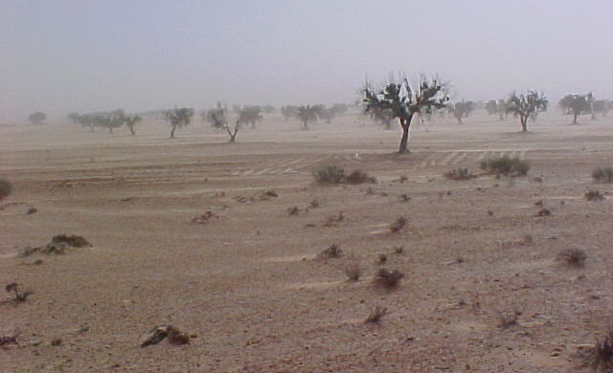
Erosion éolienne dans les régions arides et semi-arides
Jean Louis RAJOT
Christel BOUET

Slide 2
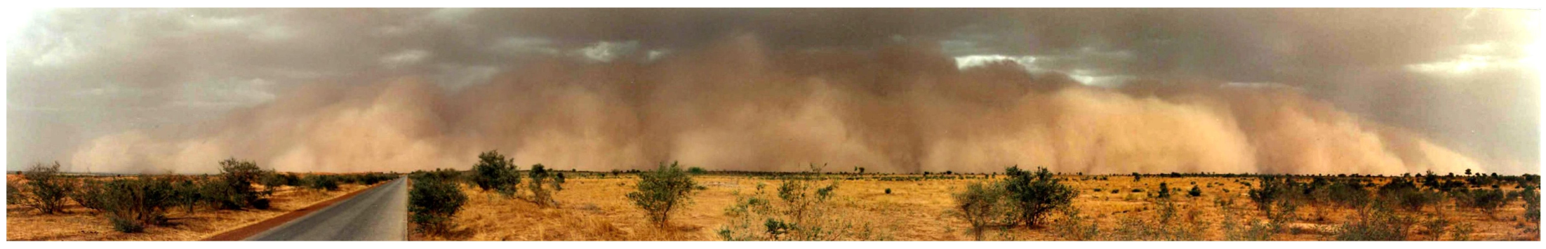
Qu’est-ce que l’érosion éolienne ?
Vitesse seuil d’érosion
Notes:
Le moteur de l’érosion c’est bien sûr le vent qui transmet une partie de son énergie à la surface du sol. Celle-ci est partiellement absorbée par les éléments non érodables et seulement une partie contribue à la mise en mouvement des particules. Plus il y a d’éléments non érodables, plus faible sera l’érosion. Un des paramètres qui permet d’estimer ces éléments non érodables est la hauteur de rugosité Aérodynamique (Z0) dont nous allons bientôt reparler.
Les premières particules qui se mettent en mouvement sont les grains de sable d’une centaine de µm qui se déplacent par saut à la surface du sol et qui jouent un rôle majeur pour l’émission des poussières. En effet pas disponible = sandblasting. Une fois ces fines particules libérées dans l’atmosphère elle sont ensuite transporté, longues distance et se déposent tout au long du transport, soit par voie sèche soit par voie humide.

Slide 3
Impacts
Climatiques = poussières dans l’atmosphère (rétroaction)
  Enjeu = rôle dans les changements climatiques en cours
Cycles des nutriments
  Enjeu = dégradation des sols agricoles (cultivés, pâturés) en zones semi arides fortement peuplées
Notes:
Géographique = représentation des processus en zone semi aride
Modèle = Manque de mesure de contrainte / Représentation de la météo = vent + coups de vent / Précipitation + représentation du dépôt
Mesures Instrumentation = seuil / résolution par classe de taille + rugosité aérodynamique

Slide 4
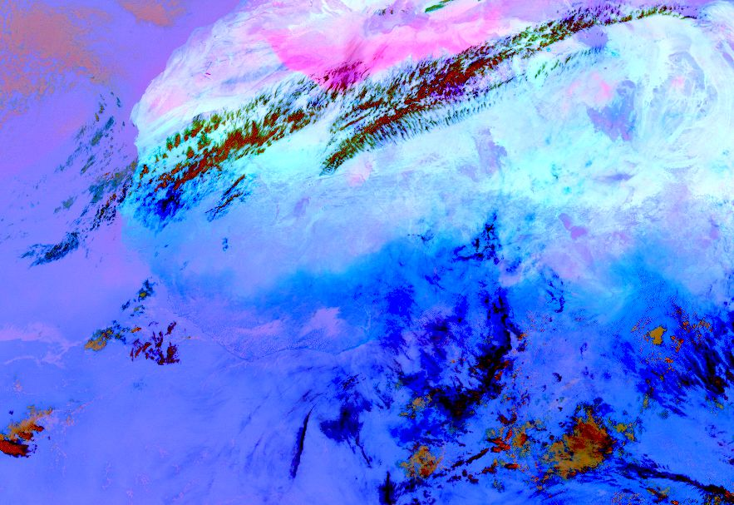
Fausses couleurs : Poussières = Rose ou Magenta; Vapeur d’eau = bleu sombre; Nuages épais de hautes couches = brun rouge, Nuages fins de hautes couches = noirs; Surface du sol = bleu pâle ou pourpre.
6 Mars 2006 – 12h00 TU
Slingo et al. 2006 - Dust product SEVIRI Imager – Meteosat-8 - EUMETSAT Courtesy

Slide 5
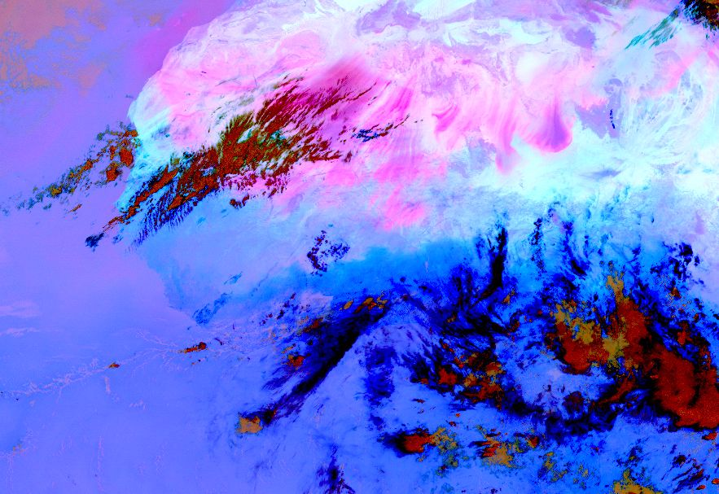
Fausses couleurs : Poussières = Rose ou Magenta; Vapeur d’eau = bleu sombre; Nuages épais de hautes couches = brun rouge, Nuages fins de hautes couches = noirs; Surface du sol = bleu pâle ou pourpre.
7 Mars 2006 – 12h00 TU
Slingo et al. 2006 - Dust product SEVIRI Imager – Meteosat-8 - EUMETSAT Courtesy

Slide 6
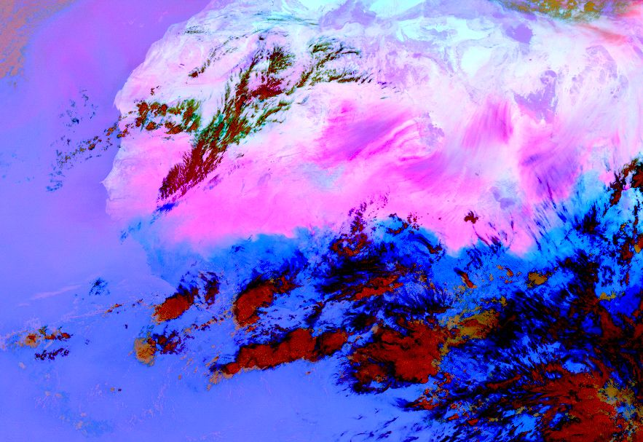
Fausses couleurs : Poussières = Rose ou Magenta; Vapeur d’eau = bleu sombre; Nuages épais de hautes couches = brun rouge, Nuages fins de hautes couches = noirs; Surface du sol = bleu pâle ou pourpre.
8 Mars 2006 – 12h00 TU
Slingo et al. 2006 - Dust product SEVIRI Imager – Meteosat-8 - EUMETSAT Courtesy

Slide 7
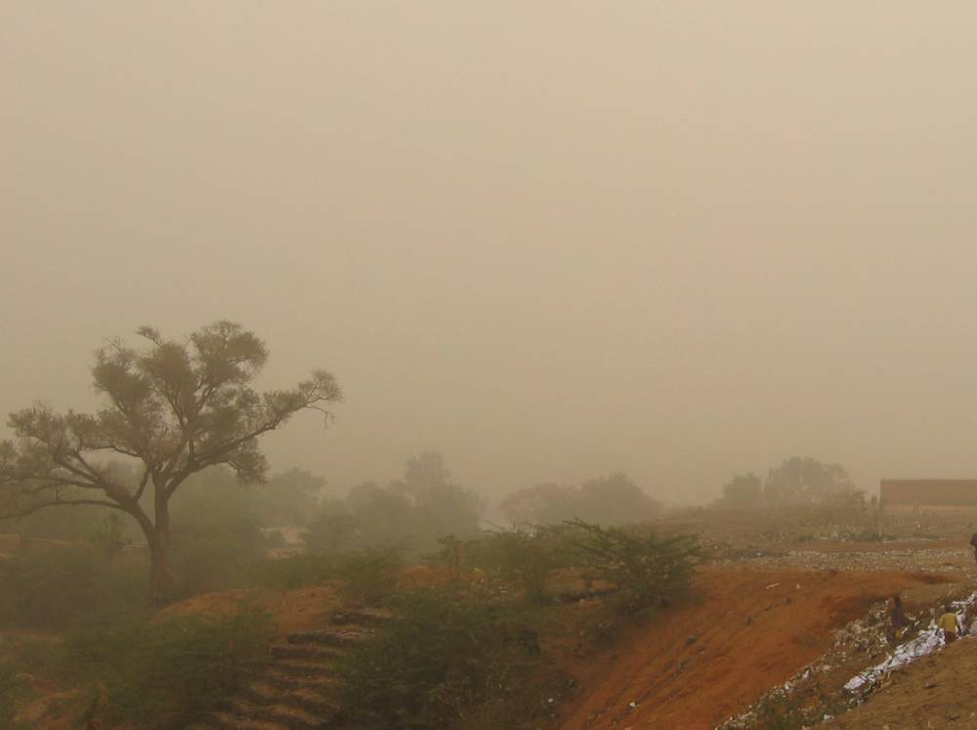
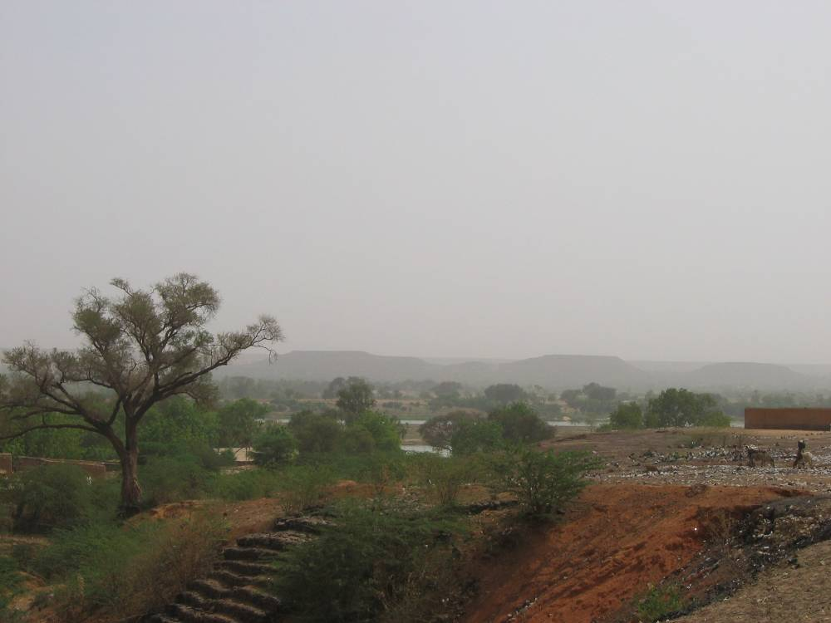
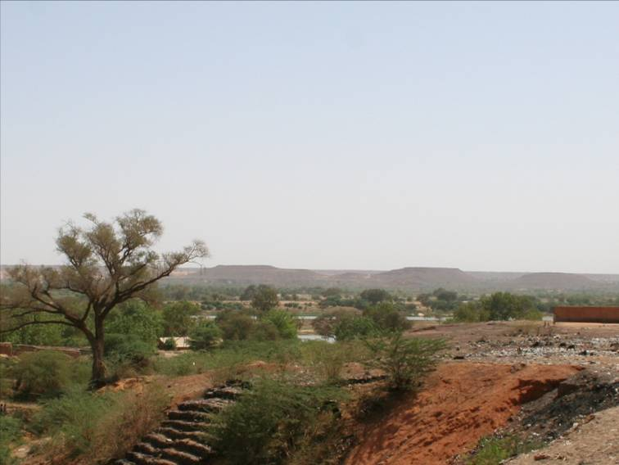
8 Mars 2006 – 15h00
29 Mars 2006 – 15h20
6 Avril 2006 – 15h00
Plateaux : 3.5 km
Fleuve : 500 m
  8 mars = 3600 µg m⁻³
  29 mars = 200 µg m⁻³
  6 avril = 45 µg m⁻³

Slide 8
Impacts
Climatiques = poussières dans l’atmosphère (rétroaction)
  Enjeu = rôle dans les changements climatiques en cours
Cycle des nutriments
  Enjeu = dégradation des sols agricoles (cultivés, pâturés) en zones semi arides fortement peuplées
Notes:
Géographique = représentation des processus en zone semi aride
Modèle = Manque de mesure de contrainte / Représentation de la météo = vent + coups de vent / Précipitation + représentation du dépôt
Mesures Instrumentation = seuil / résolution par classe de taille + rugosité aérodynamique

Slide 9
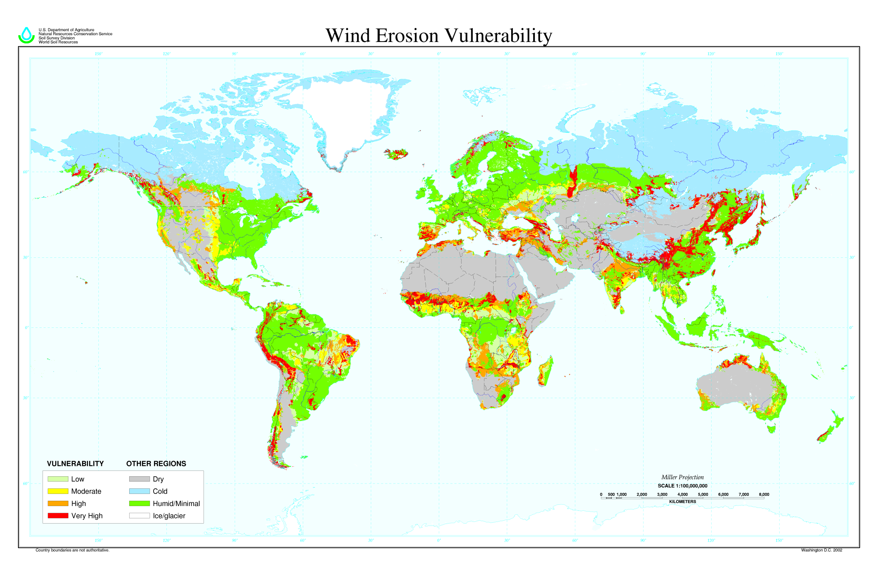
Echelle locale au Sahel
USDA - 2002

Slide 10
Pertes en nutriments
 | Erosion éolienne |  | MIL
 | Sterk and Stein 1997 STATION | Bielders et al. 2002 CHAMP | Bruerkert 1995
Nb de tempête | 2 | 1
Masse totale (Mg/ha) | 38 | 16 | 0,5 + 1,65
C organique (kg/ha) | 76,6 | - | -
N (kg/ha) | 18,3 | 1,35 | 24
P (kg/ha) | 6,1 | 0,62 | 4
K (kg/ha) | 57,1 | 1,23 | 42

Slide 11
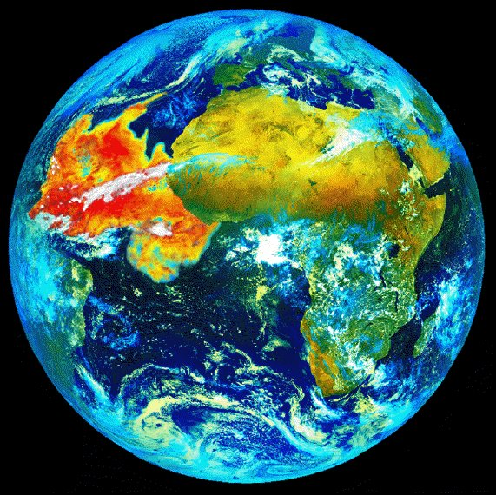
Impacts des aérosols terrigènes :
sur les cycles Biogéochimiques
670 MT / An
(+-60)
Émis à partir
Du Sahara
Laurent et al. 2006
Scène METEOSAT - 5 Mars 1996 (Moulin et al. 1997)
Nuage de poussières terrigènes sur l’Océan Atlantique exportées de l’Afrique

Slide 12
Points bloquants
  Manque de mesures de contrainte en zones source
    Météo (aride)
    Flux : érosion, émission, dépôts (arides + semiarides)
  Zones semi arides (végétation, croûtes, pratiques agricoles)
  Mesure des seuils
  Granulométrie
  Rugosité aérodynamique (anémomètre sonique)
Notes:
Modèle = Manque de mesure de contrainte / Représentation de la météo = vent + coups de vent / Précipitation + représentation du dépôt
Géographique = représentation des processus en zone semi aride
Mesures Instrumentation = seuil / résolution par classe de taille + rugosité aérodynamique

Slide 13
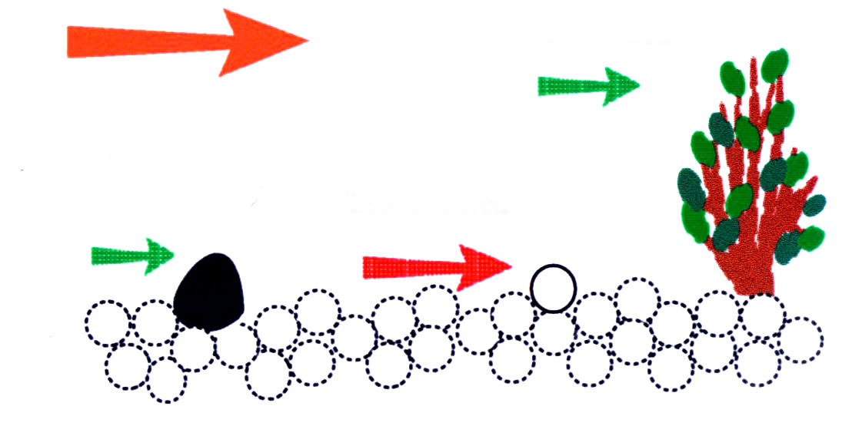
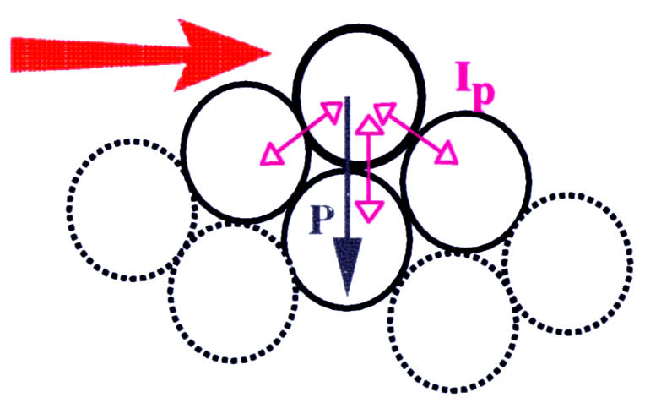
L’érosion éolienne en zone aride
Energie minimale pour initier le mouvement
Energie éolienne effectivement transmise
Force de friction totale
Force de friction du vent
dissipation
Force de friction en surface
dissipation
Zones arides
E Forces de maintien au sol :
Poids de la particule, P
Forces de cohésion inter- particulaire, I_{p}
E Eléments de rugosité :
(cailloux, graviers, végétation pérenne…)
= Partition de l’énergie éolienne feff= f(Z0)
Notes:
Cependant, une partie de l’énergie fournie par le vent peut être dissipée par des éléments de rugosité qui vont également protéger la surface. Dans tous les cas, l’érosion éolienne ne pourra se produire que lorsque l’énergie effectivement transmise par le vent sera supérieure aux forces qui maintiennent les particules au sol.

Slide 14
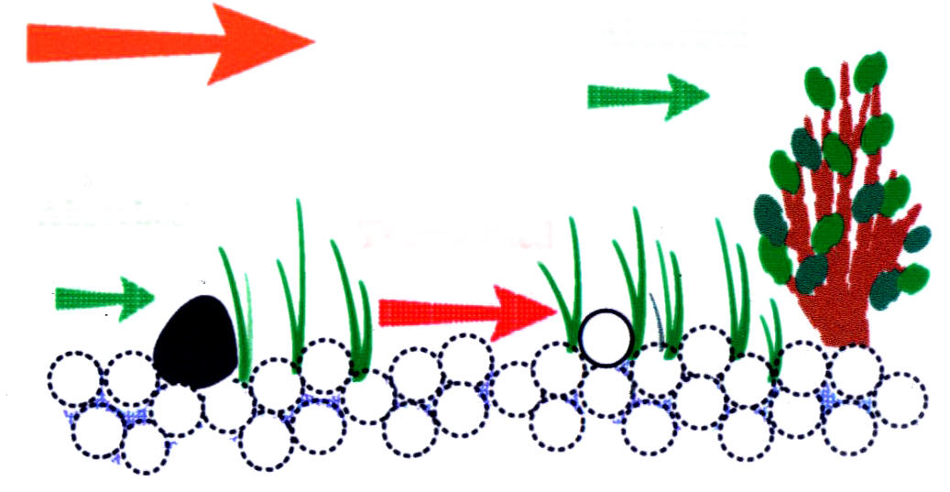
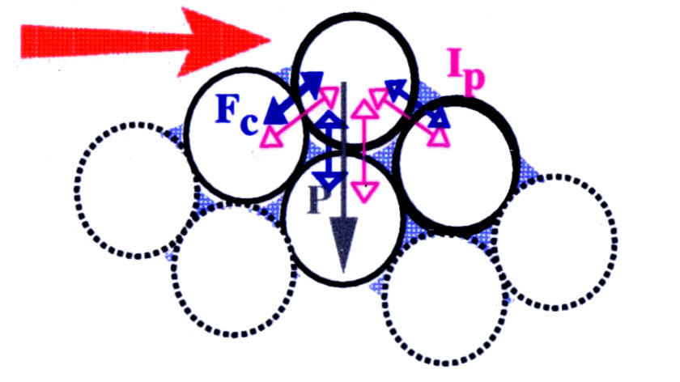
L’érosion éolienne en zone semi-aride
Energie minimale pour initier le mouvement
Energie éolienne effectivement transmise
Force de friction totale
Force de friction du vent
dissipation
Force de friction en surface
dissipation
Zones arides
E Forces de maintien au sol :
Poids de la particule, P
Forces de cohésion inter- particulaire, I_{p}
E Humidité des sols
Forces de capillarité, F_{c}
E Formation de croûtes
E Eléments de rugosité :
(cailloux, graviers, végétation pérenne…)
= Partition de l’énergie éolienne feff= f(Z0)
E Végétation annuelle
= Variation de rugosité
= Couverture
Zones semi-arides
+ Pratiques agricoles
Précipitations
Notes:
Ce qui va changer dans les régions semi-arides, ce sont les précipitations. Celles-ci vont induire des modifications de part et d’autre de ce schéma. D’un côté, les précipitations vont augmenter l’humidité des sols conduisant à l’apparition de forces de capillarité, voire de croûtes, qui vont renforcer la cohésion du sol. De l’autre, la végétation annuelle qui va se développer va modifier la rugosité de surface et le pourcentage de surface nue. Enfin, les précipitations vont permettre le développement d’activités agricoles qu’il faudra également prendre en compte.

Slide 15
Modèles numériques
Modèle météorologique
  Modèle de méso-échelle Regional Atmospheric Modeling System (RAMS, Cotton et al. [2003])
Modèle d’érosion éolienne
  Modèle développé par Marticorena et Bergametti [1995]
  Ces modèles peuvent être couplés en ligne ou non

Slide 16
A toi de jouer
A mon avis essentiellement sur la Tunisie que je laisse ci-dessous

Slide 17
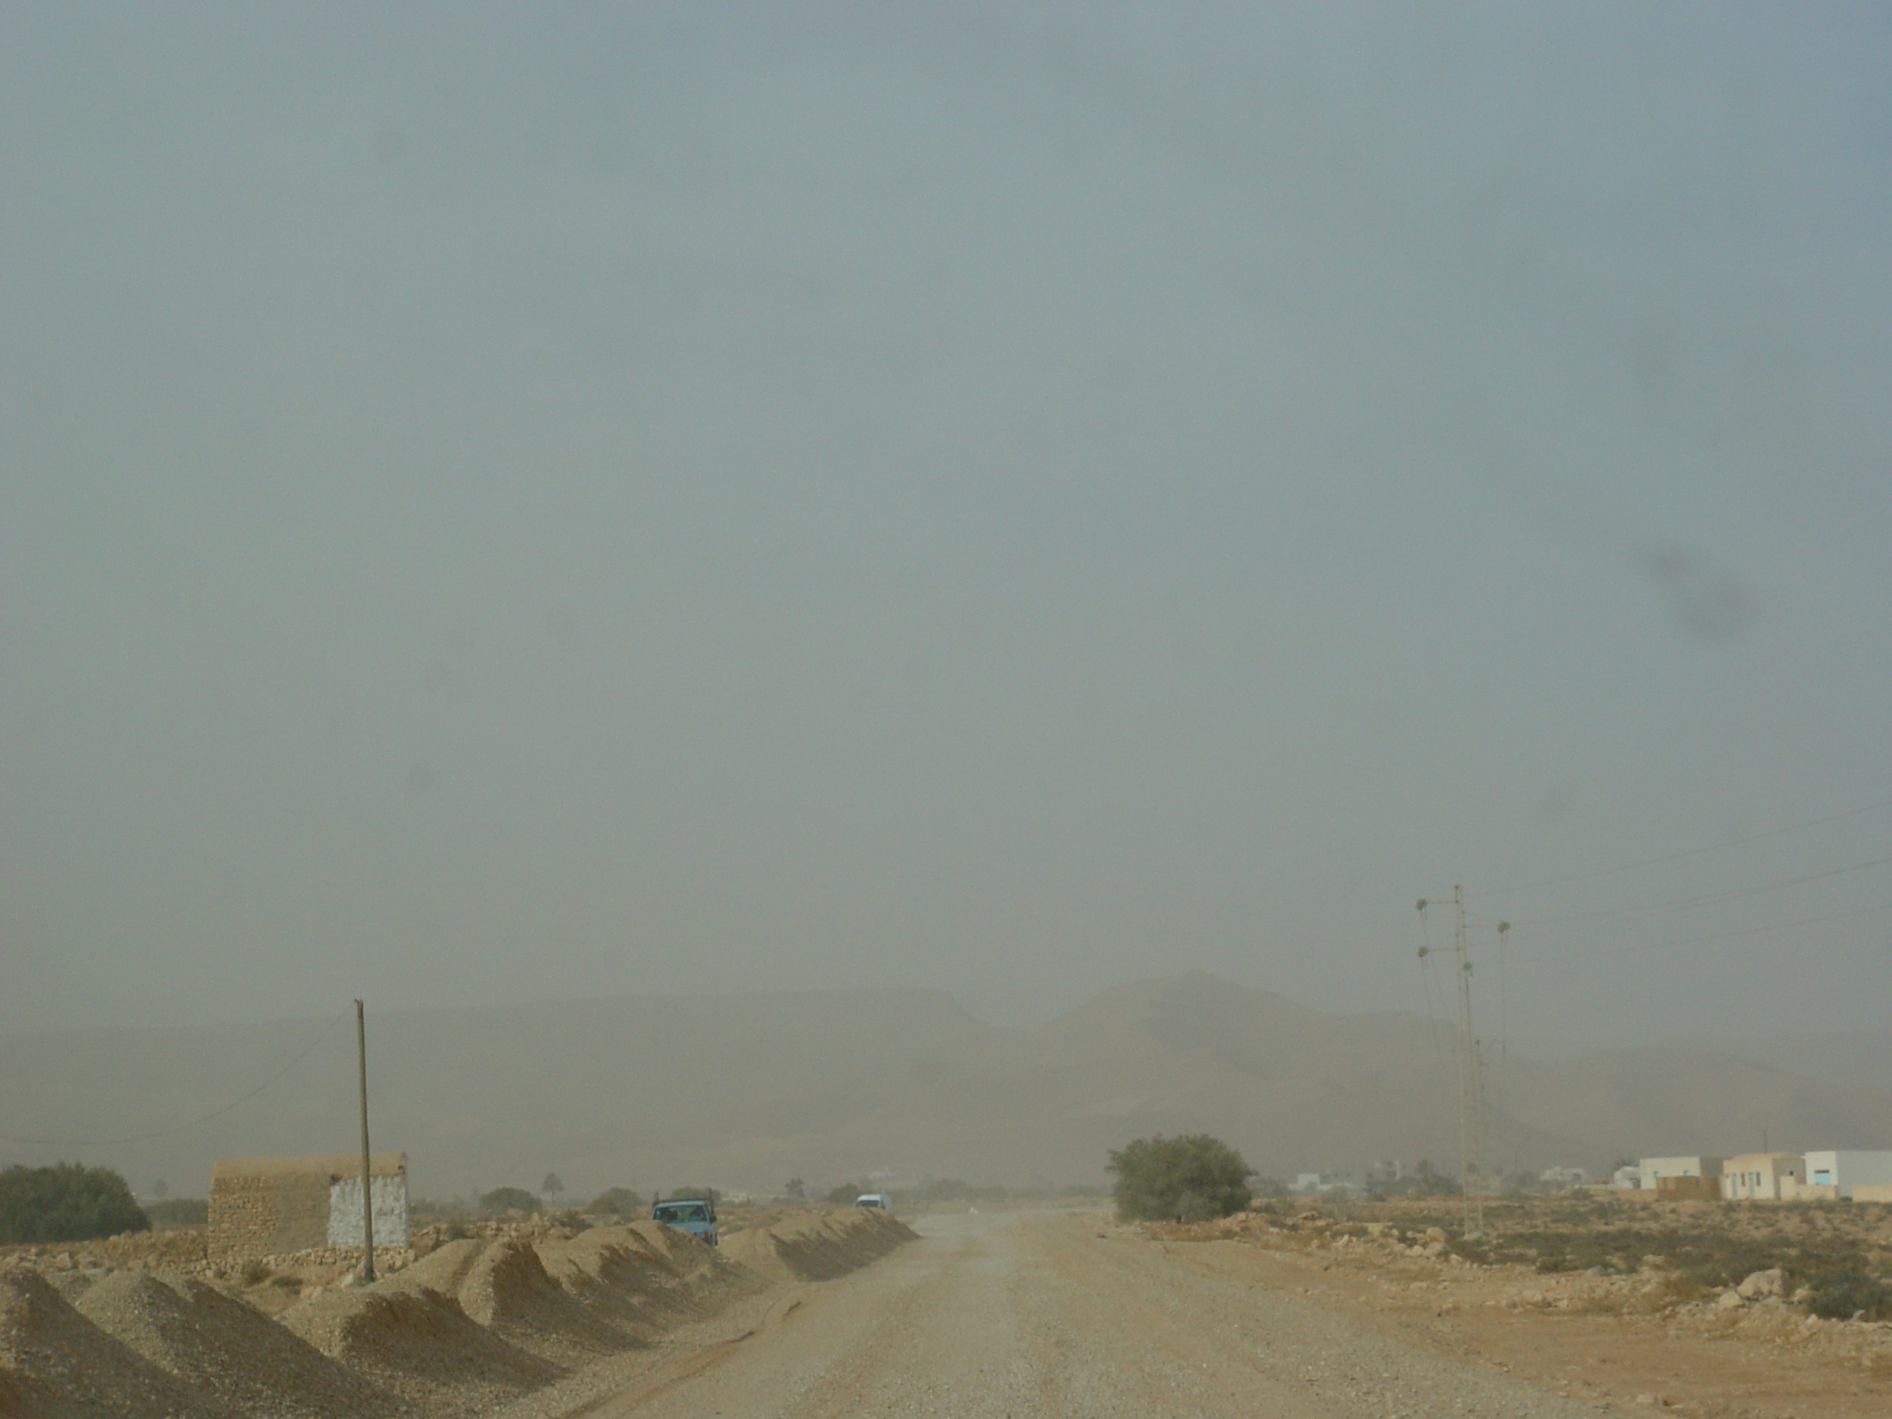
Tunisie
RAMS + DPM utilisés en « offline »

Slide 18
Cartographie des propriétés des surfaces et des usages des sols
Carte établie à une résolution de 10kmx10km à partir de la base de données du projet LADA (Land Degradation Assessment in Drylands) pour la Tunisie
Pour chaque maille de 10kmx10km, on dispose d’une information sur :
le type d’usage du sol (17 types comprenant 5 types de culture),
l’outil de labour associé (soc, tiller, disque),
la texture du sol,
la distribution en taille du sol sec,
la rugosité lisse (z_{0s}),
la hauteur de rugosité aérodynamique (Z₀).
Thèse M. Labiadh [2011]
Notes:
Concernant le premier point, une cartographie des propriétés des surface et des usages des sols a été réalisée dans le cadre de la thèse de Mohamed Labiadh. Cette carte a été établie à une résolution de 10kmx10km à partir de la base de données du projet LADA en Tunisie.
Pour chaque maille, on dispose d’une information sur :
le type d’usage du sol,
l’outil de labour associé,
la texture du sol,
la distribution en taille du sol sec,
la rugosité lisse,
la hauteur de rugosité aérodynamique.

Slide 19
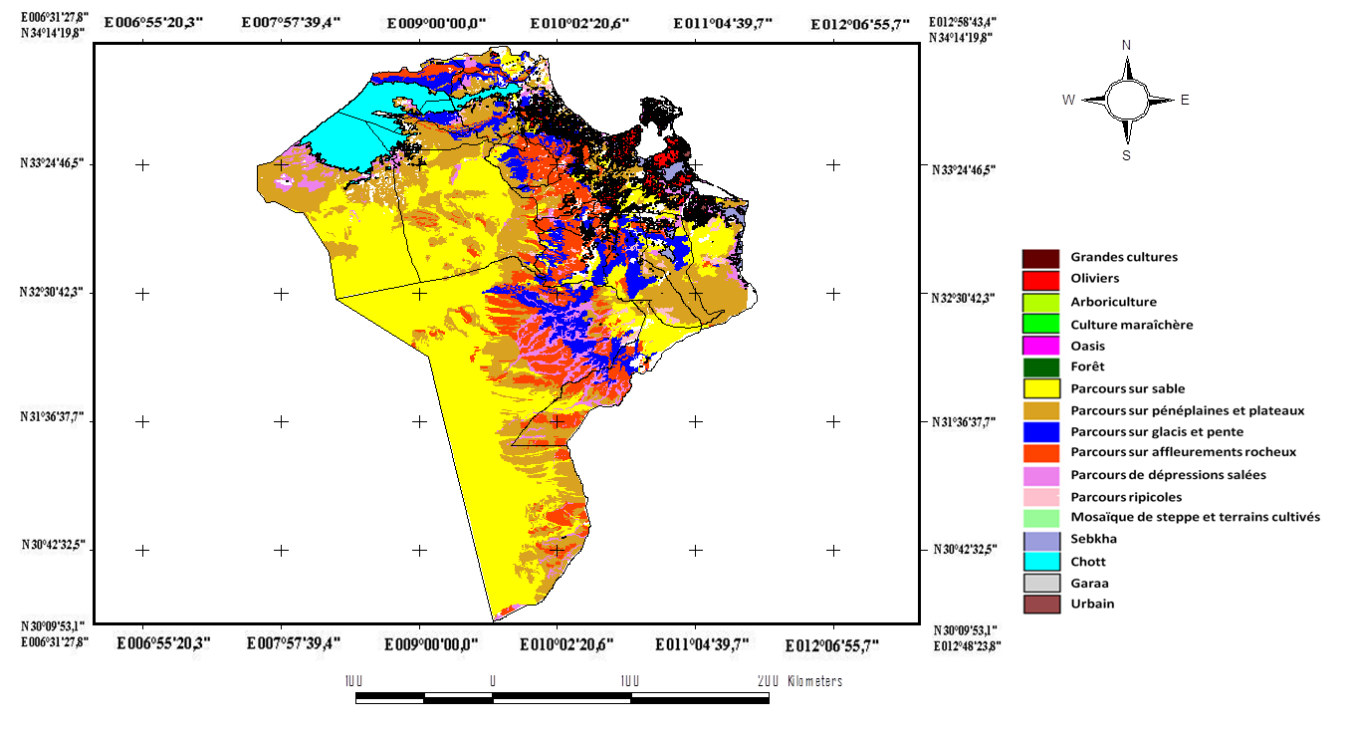


Cartographie des usages des sols
Carte des différents usages du sol rencontrés dans le sud de la Tunisie
Thèse M. Labiadh [2011]
Notes:
Voici la carte d’usage des sols obtenus.

Slide 20
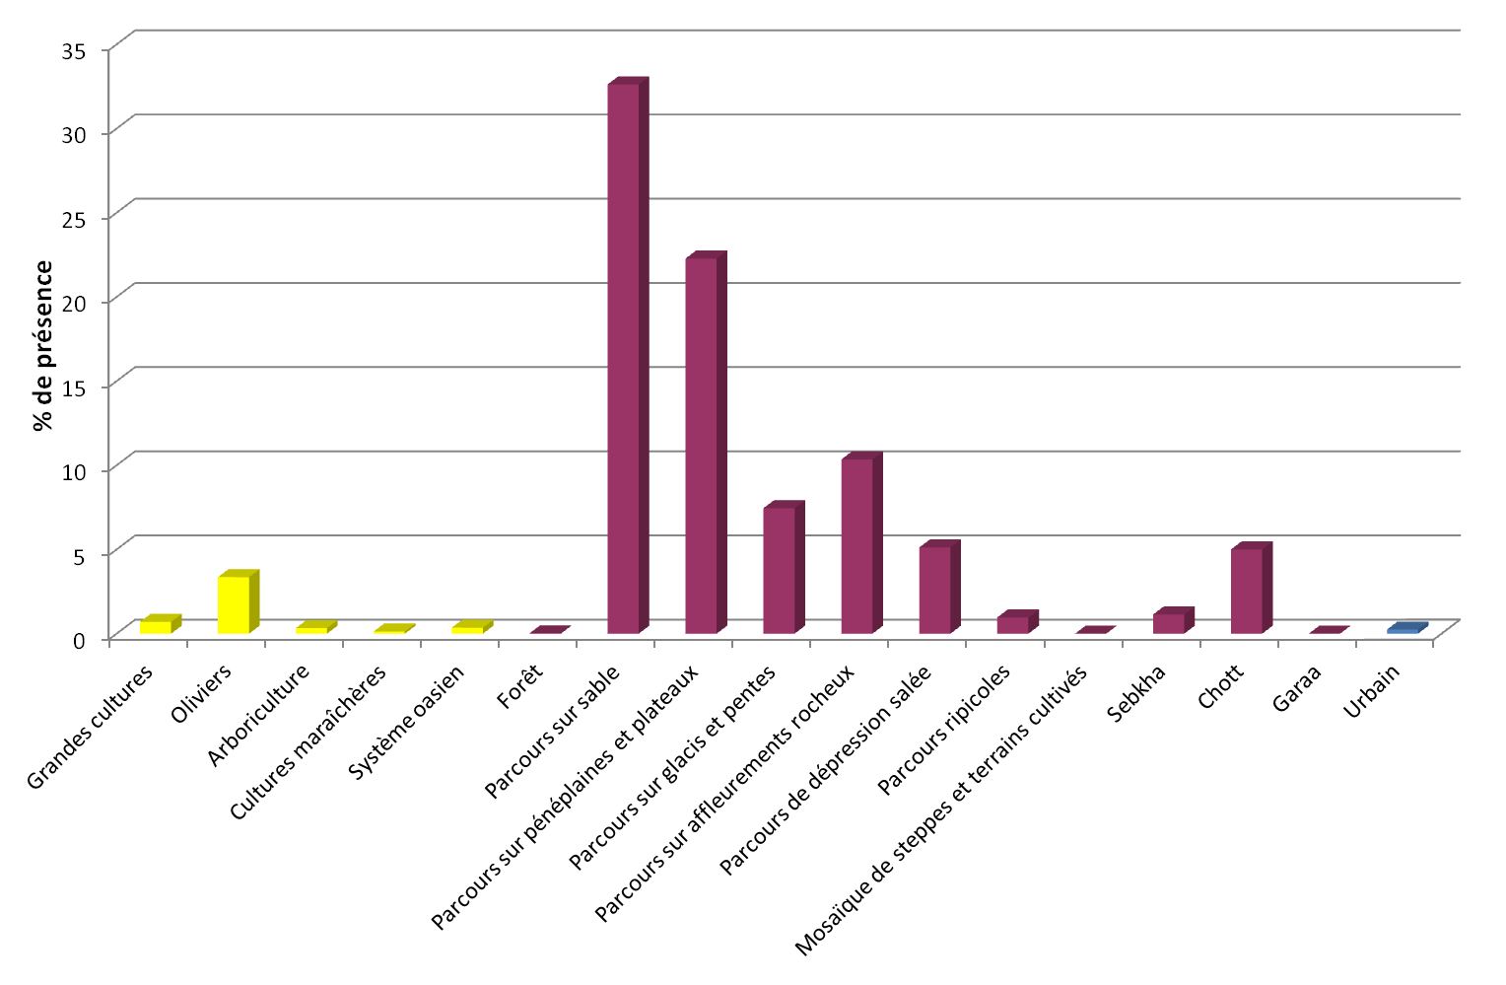
Cartographie des usages des sols
Surfaces cultivées
5,4%
Surfaces sylvo-pastorales
94,3%
Pourcentage de chaque classe d’occupation des sols sur le domaine étudié
Thèse M. Labiadh [2011]
Notes:
Si on reporte le pourcentage des surfaces occupées par chaque classe d’occupation du sol comme présenté sur ce graphique, on s’aperçoit qu’à peine 5% du sud de la Tunisie est constitué de surfaces cultivées.

Slide 21
Premiers développements du modèle pour la Tunisie
Des paramétrisations ont été incluses dans le modèle pour :
Prendre en compte l’impact de l’humidité du sol sur le seuil d’érosion
-> Fécan et al. [1999]
Prendre en compte les impacts du labour sur la rugosité du sol et l’érosion éolienne
-> Kardous et al. [2005a ; b]
Notes:
Concernant le second point, des développements du modèle ont d’ores et déjà été réalisés pour le sud de la Tunisie. Ainsi, des paramétrisations ont été incluses dans le modèle pour :
prendre en compte l’impact de l’humidité du sol sur le seuil de l’érosion éolienne,
prendre en compte les impacts du labour sur la rugosité du sol et l’érosion éolienne.
A partir de ces premiers développements, nous avons réalisé une première simulation des flux d’érosion éolienne sur le sud Tunisien.

Slide 22
Détermination des paramètres météorologiques
Compte tenu de la résolution spatiale (10km) : utilisation d’un modèle météorologique de méso-échelle
RAMS (Regional Atmospheric Modeling System, Cotton et al. [2003])
=> Vent à 10m ; humidité du sol
Thèse M. Labiadh [2011]
Notes:
Pour cela, il nous a tout d’abord fallu calculer les paramètres météorologiques nécessaires au calcul des flux. Compte tenu de la résolution spatiale, le vent de surface et l’humidité du sol ont été obtenus en utilisant un modèle météorologique de méso-échelle, RAMS.

Slide 23
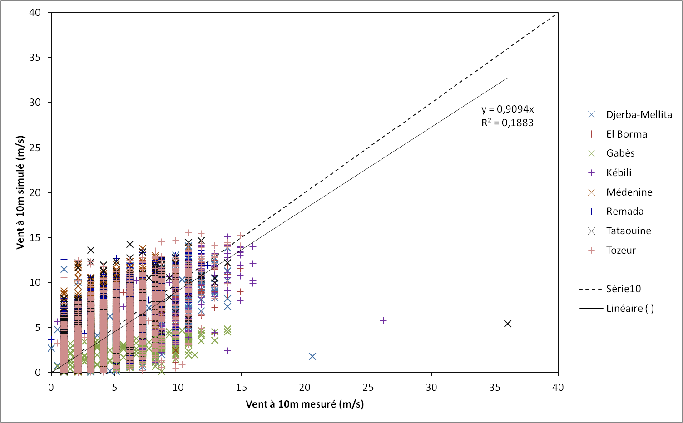
Validation des paramètres météo : vent à 10 m
Accord significatif entre mesures et modèle si on considère l’ensemble des données

Slide 24
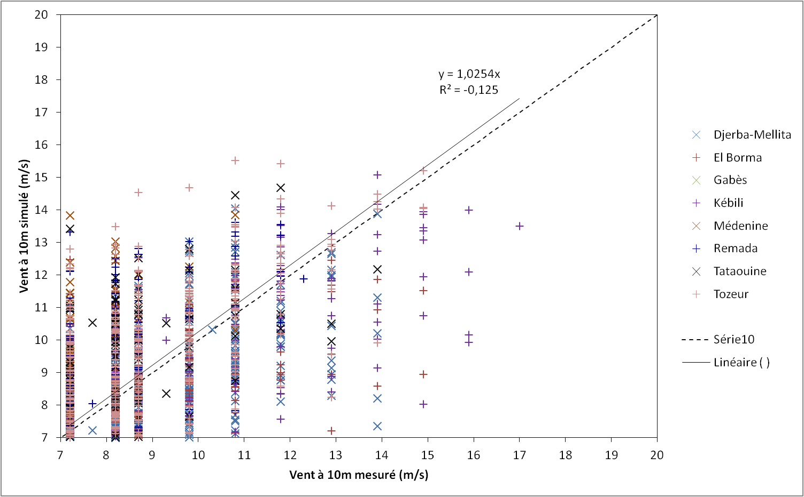
Validation des paramètres météo : vent à 10 m
MAIS difficulté à représenter les fortes vitesses de vent, les plus importantes pour quantifier l’érosion éolienne

Slide 25
Validation des paramètres météo : humidité du sol
Pas de données disponibles

Slide 26
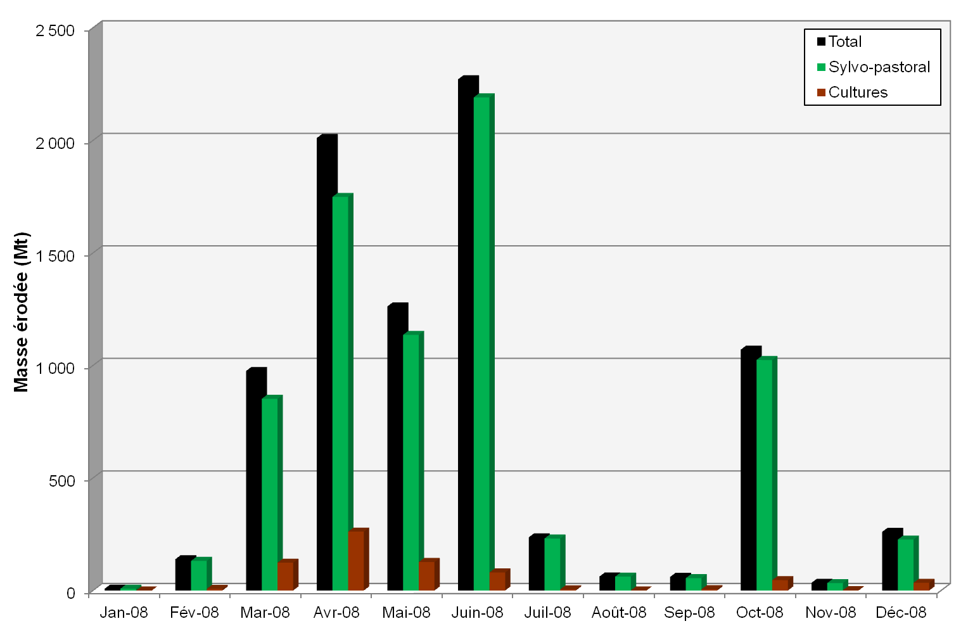
Résultats préliminaires : quantification des flux d’érosion
Cycle annuel marqué : maximum au printemps – minimum en été
Notes:
Je vais maintenant vous présenter quelques résultats préliminaires de la quantification des flux d’érosion éolienne sur l’année 2008 obtenus à partir des modifications du modèle d’érosion éolienne que je vous ai présentées.
Ce graphique présente les flux d’érosion éolienne annuels en fonction de l’usage des sols : vert – sylvo-pastoral, marron – cultures et noir la somme des deux. Tout d’abord, on remarque qu’il existe un cycle annuel marqué du flux d’érosion éolienne avec un maximum au printemps et un minimum en été, en accord avec la littérature.

Slide 27
Résultats préliminaires : quantification des flux d’érosion
Majorité de l’érosion depuis les surfaces sylvo-pastorales (>90%)
Notes:
Ensuite, on remarque que la majorité de l’érosion éolienne se produit sur les surfaces sylvo-pastorales, surfaces qui couvrent plus de 90% de la zone étudiée.

Slide 28
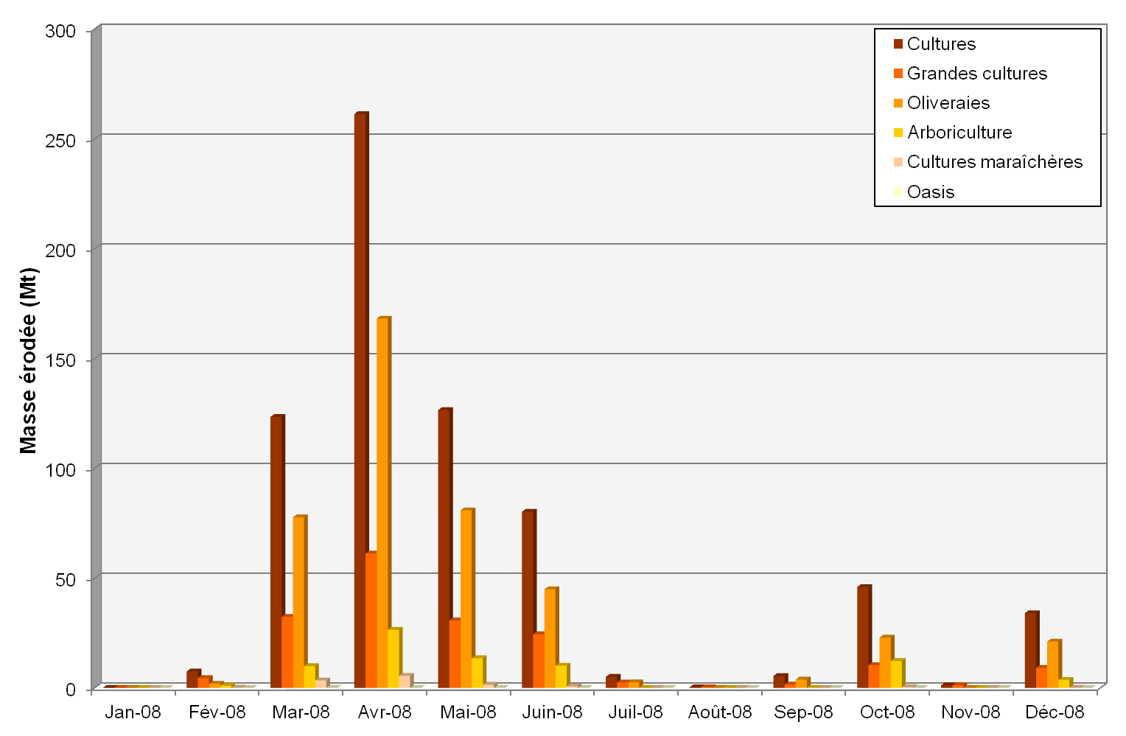
Résultats préliminaires : quantification des flux d’érosion
Surfaces cultivées : majorité de l’érosion depuis les oliveraies
Notes:
Si on regarde maintenant les flux d’érosion éolienne par type de culture, on remarque que la majorité de l’érosion éolienne se produit dans les oliveraies, puis sur les grandes cultures. Là encore, ces résultats peuvent être directement reliés aux taux d’occupation de ces surfaces sur la zone étudiée.

Slide 29
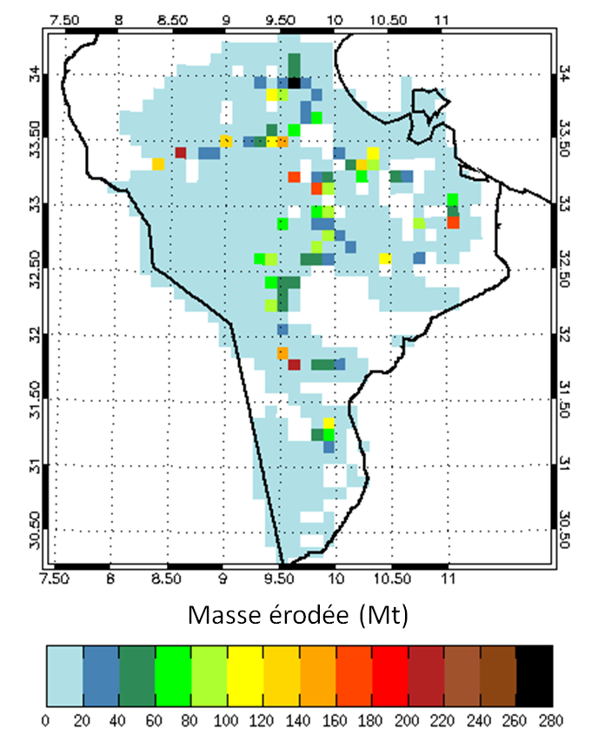
Résultats préliminaires : quantification des flux d’érosion
Notes:
Finalement, si on intègre à l’échelle du sud Tunisien, on constate que la majorité de la zone étudiée est effectivement touchée par l’érosion éolienne. Seules quelques régions semblent épargnées.

Slide 30
Résultats préliminaires : quantification des flux d’érosion
Fortes rugosités
Vents faibles
Humidités (trop ?) fortes
Notes:
D’après l’analyse que nous avons conduite, dans ces régions, ce sont soit les fortes rugosités qui expliquent l’absence d’érosion éolienne, soit des vents simulés trop faibles, soit une humidité du sol trop forte sur l’Erg.
Comme je l’ai dit, il s’agit de résultats très préliminaires et il reste encore beaucoup de travail.

Slide 31
Techniques de Mesure
Conditions totalement contrôlées = soufflerie de laboratoire (LISA, IRA) + générateur (LISA)
Conditions semi-contrôlées = soufflerie de terrain
Conditions naturelles (Monitoring)

Slide 32
Soufflerie de laboratoire
  Exemple des surfaces labourées (Kardous et al. (2005a ; b) et Labiadh (2011))
Instituts de Régions Arides de Médénine (Tunisie)
Notes:
32
Evidemment, le développement des paramétrisations nécessite de disposer de mesures qui, dans le domaine de l’érosion éolienne, sont au minimum des mesures de rugosité, de seuil et de flux d’érosion.
Il s’appuiera sur des mesures réalisées en soufflerie, ici par exemple pour des surfaces labourées, …

Slide 33
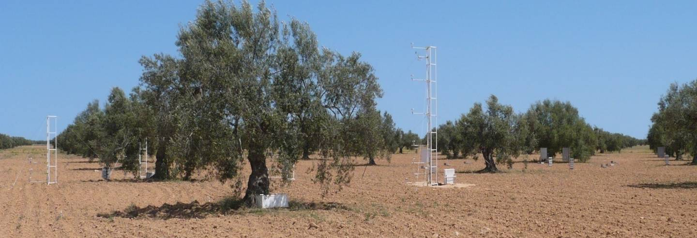
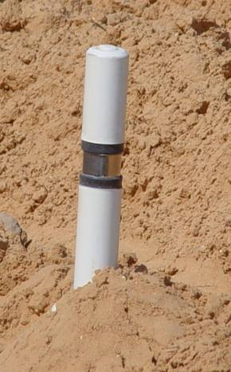
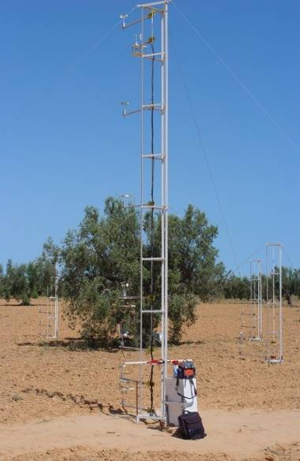
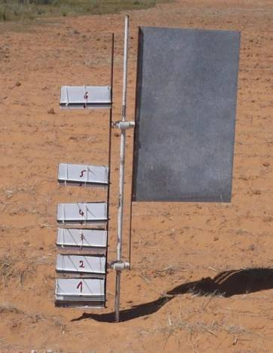
Mesure de terrain
en conditions naturelles
Projet EC2CO 20XXX - Tunisie
Notes:
33
Christel peux-tu renseigner la date de ce projet stp?

Slide 34
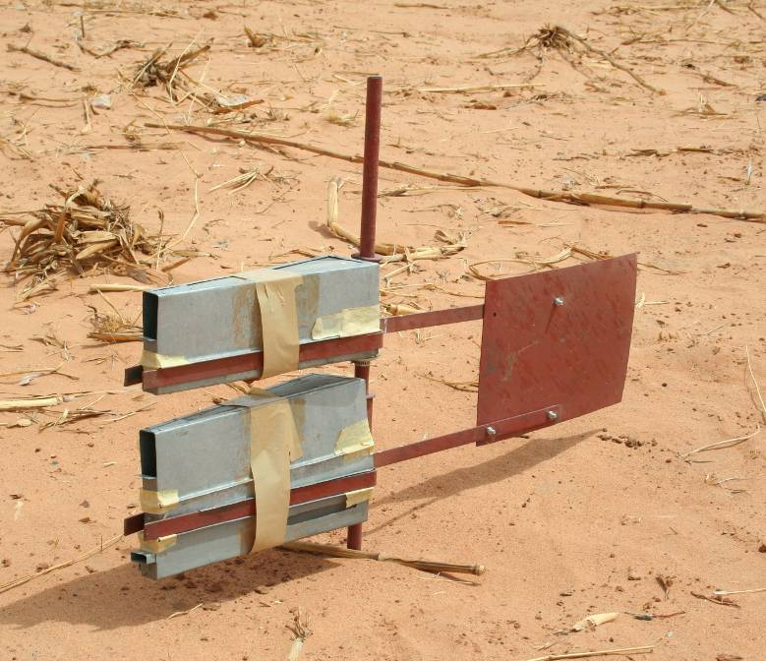
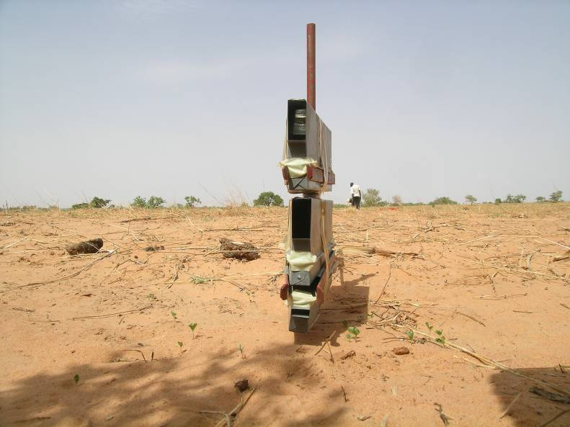
Flux horizontaux : Saltation
mesure du flux horizontal
1.4
Q(z) = 108 (z+1)^{-10.5}
R² = 0.989
1.3
Height (m+1)
1.2
1.1
1.0
0
50
100
Sediment flux density (kg m⁻²)
Piège à sable de type BSNE (Fryrear 1986)
Robuste
Efficacité voisine de 100%
Grande quantité de sédiment collecté

Slide 35
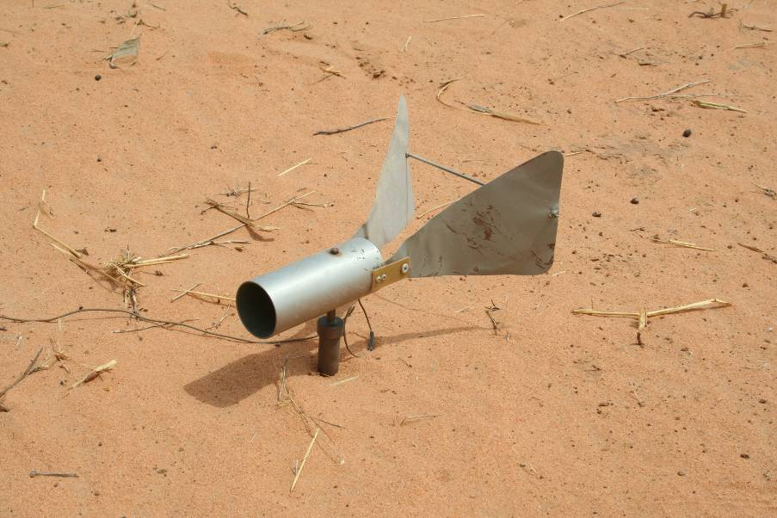
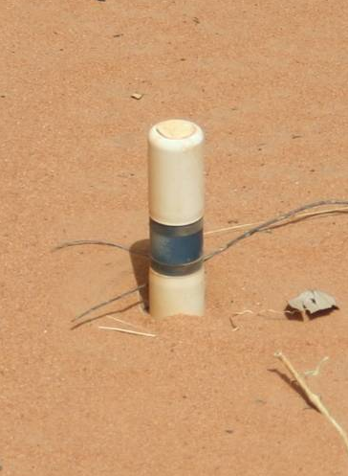
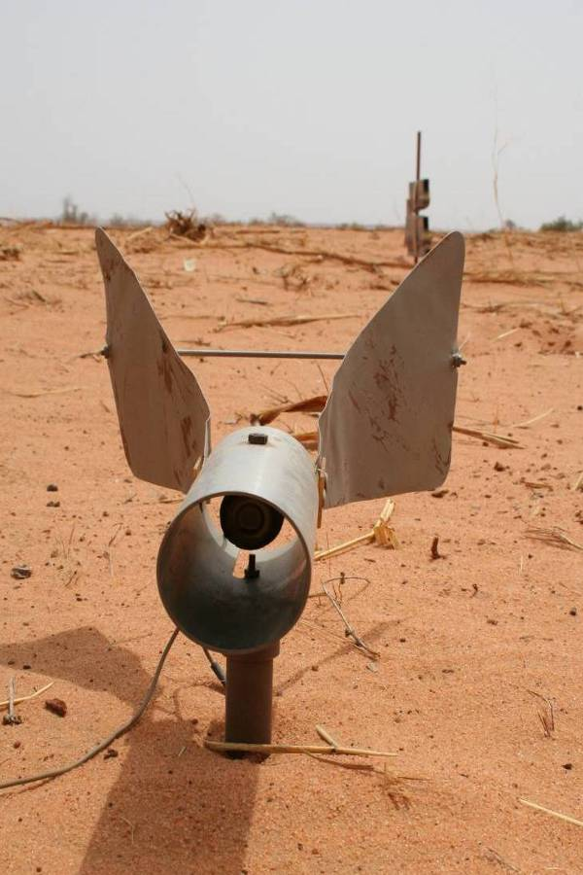
Flux horizontaux : Saltation
Saltiphone
Sensit
Notes:
35
En particulier, les données de la campagne AMMA me permettent d’accéder à un ensemble de données extrêmement complet, aussi bien les flux d’érosion que les mesures d’aérosols produits par l’érosion éolienne.

Slide 36
Exemple d’enregistrement
Bielders, Rajot et Michels 2004

Slide 37
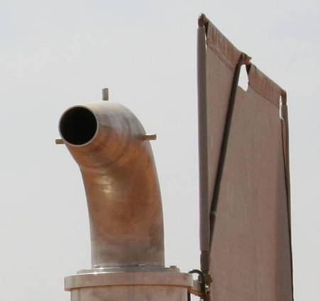
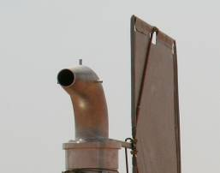
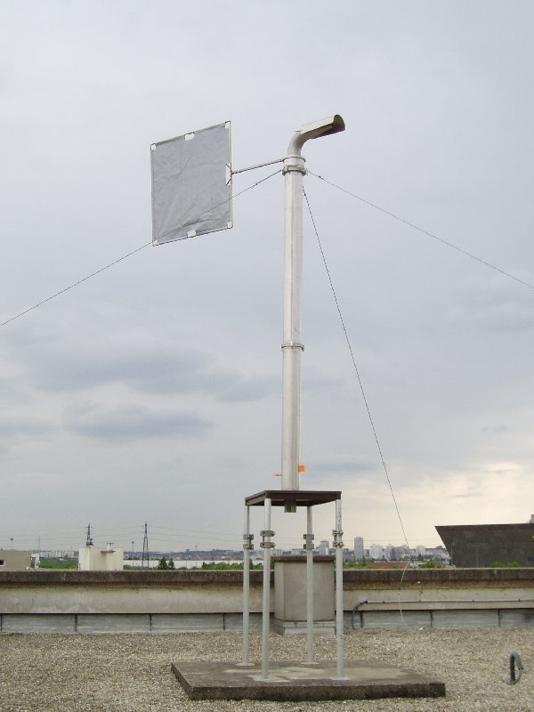
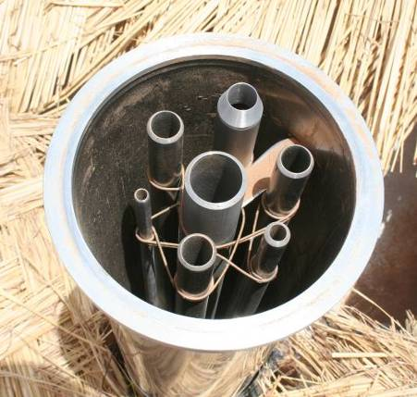
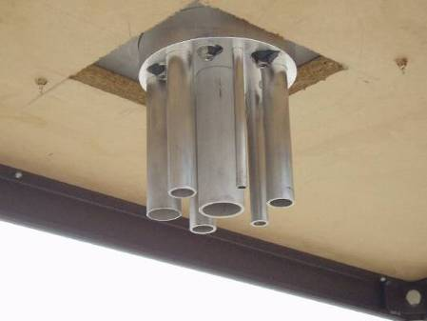
Veine de prélèvement au sol
The whole size distribution spectrum
Unique INLET facing the wind
Mixing chamber
(empty tube)
Beginning of the
Isokinetic
sampling lines
7 isokinetic sampling lines
3rd International Workshop on Mineral Dust, September 15-17, Leipzig, Germany
Session 1: measurements and modelling of dust emission and deposition

Slide 38
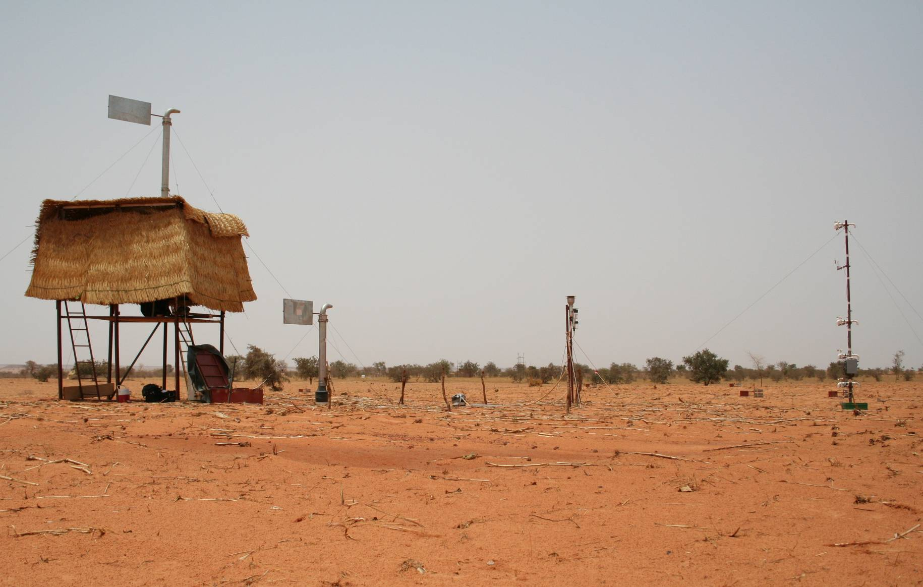
Veine de prélèvement au sol (AMMA)
Top sampling device
Meteorological mast
Bottom sampling device
PM10 control
3rd International Workshop on Mineral Dust, September 15-17, Leipzig, Germany
Session 1: measurements and modelling of dust emission and deposition

Slide 39
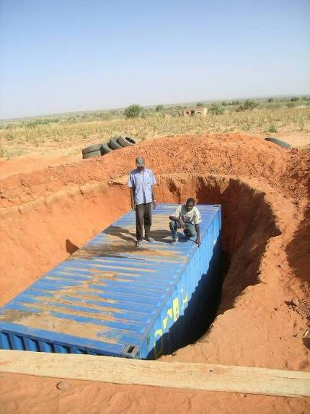
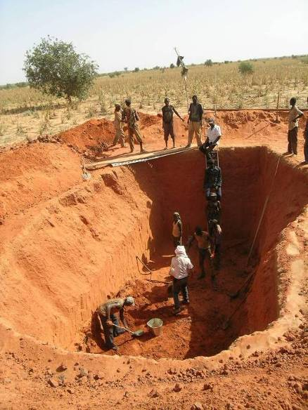
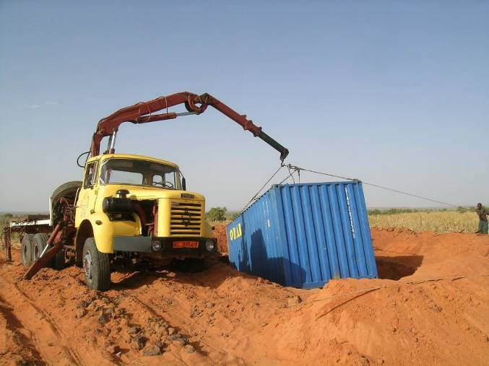
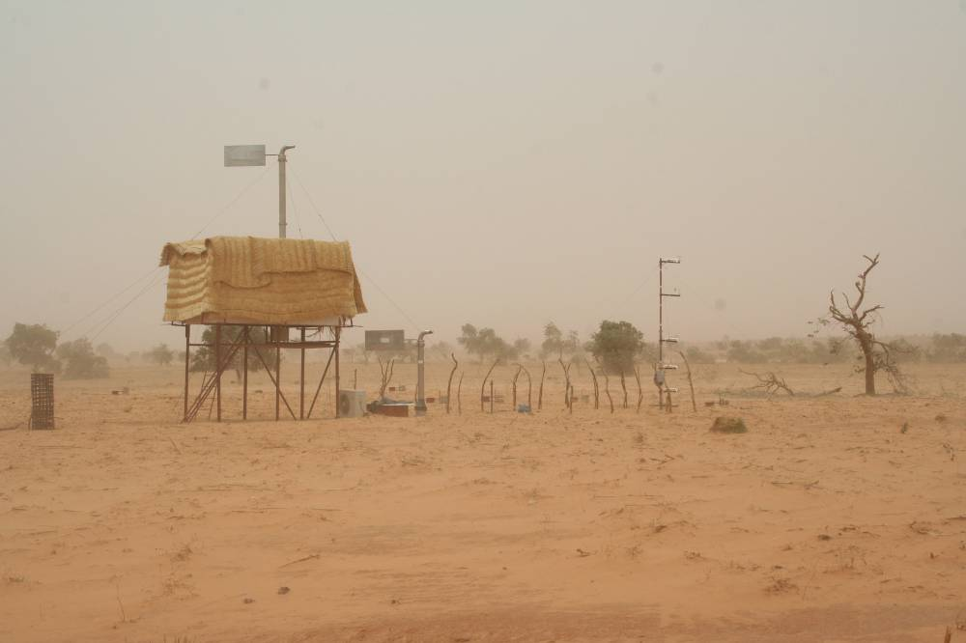

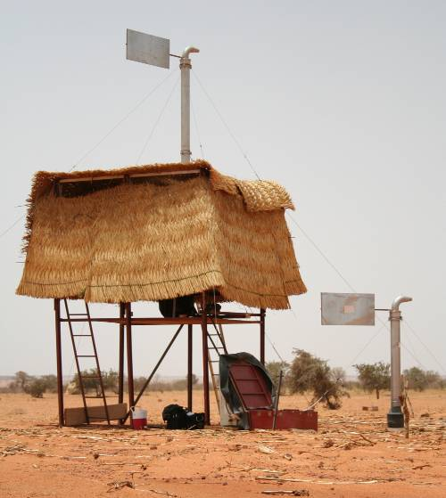
Emission flux : sampling set up (AMMA)
3rd International Workshop on Mineral Dust, September 15-17, Leipzig, Germany
Session 1: measurements and modelling of dust emission and deposition
Notes:
The first step was the burial of the container. All has been made with spades!

Slide 40
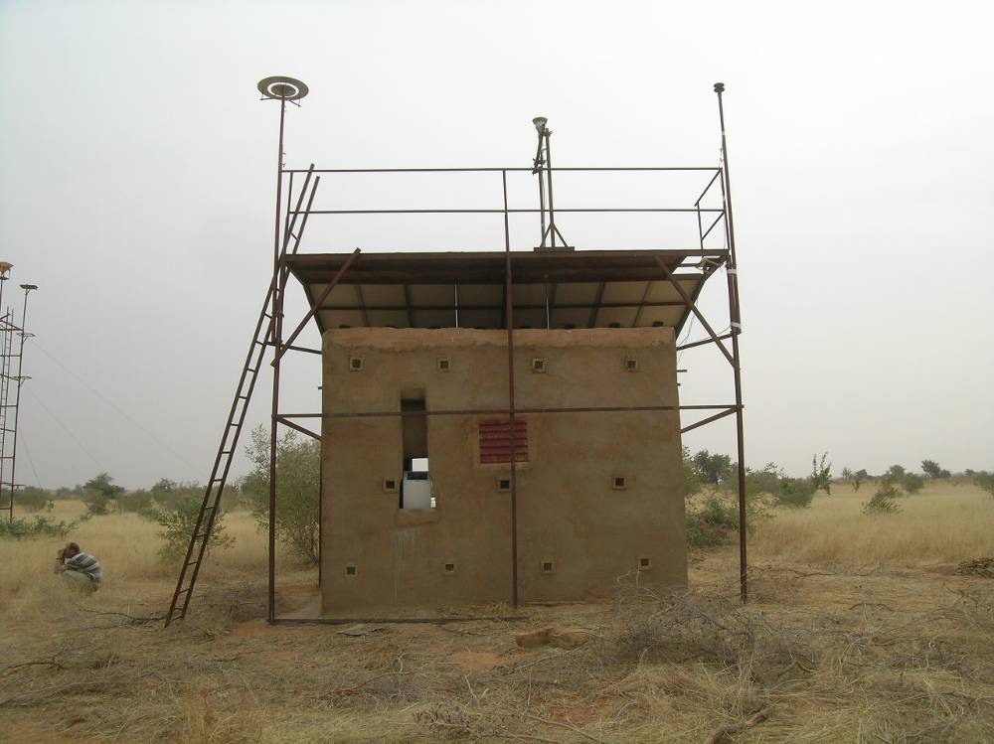
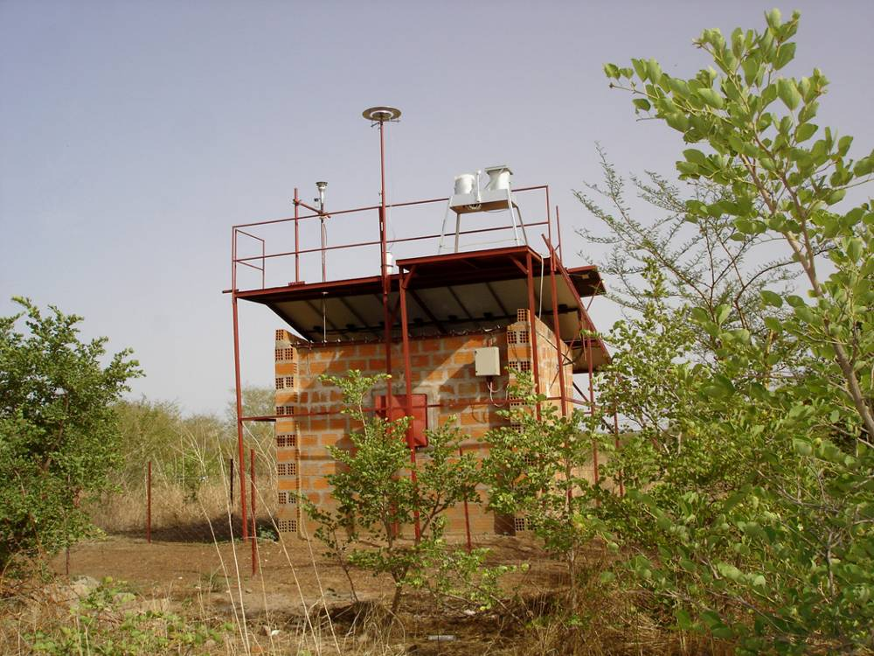
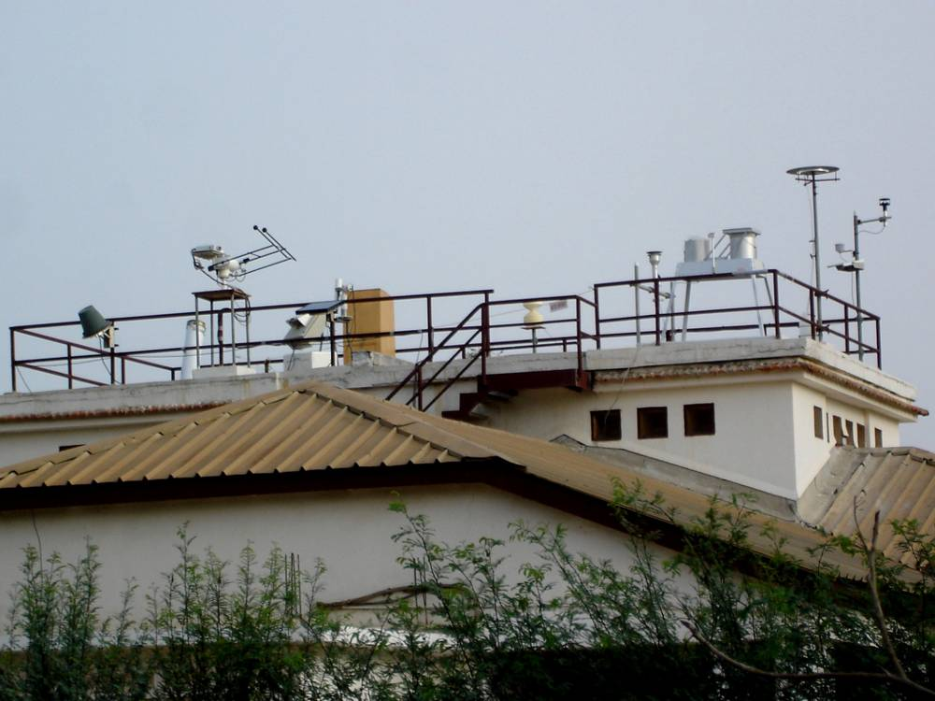
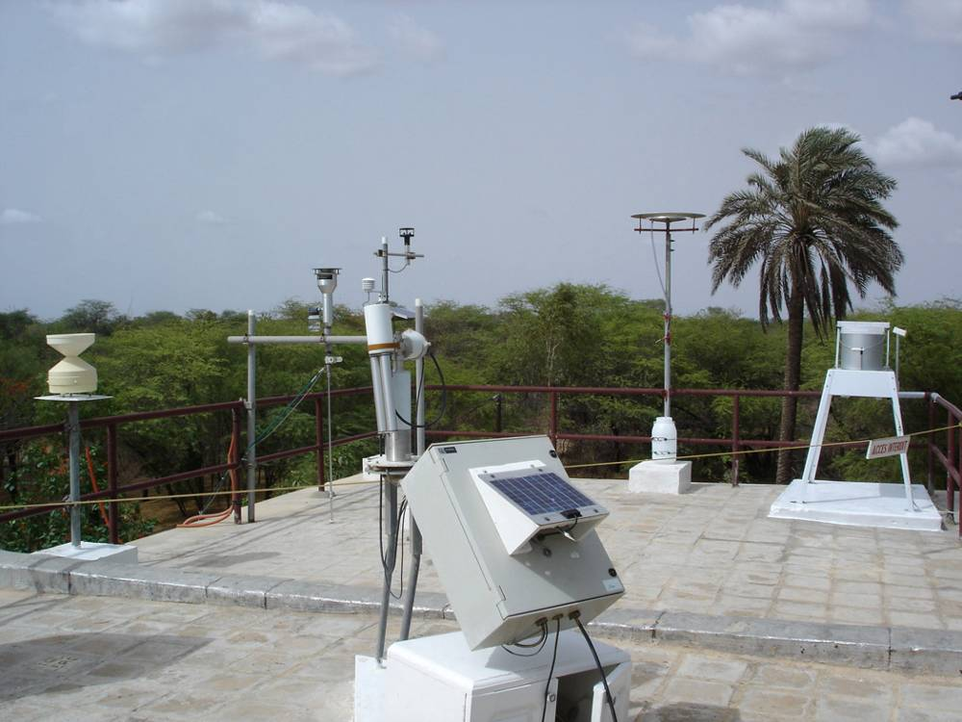
Banizoumbou
AMMA - OSU
Cinzana
Météo
TEOM
Dépôts totaux
Dépôt sec/hu
Photomètre
Lidar
M’Bour
M’Bour

Slide 41
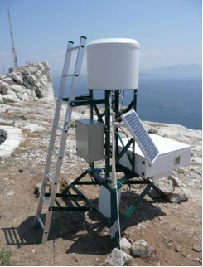
En complément du projet WEST en Tunisie
Installations à l’IRA :
  d’un Collecteur Automatique de
  Retombées Atmosphériques insolubles
  à Grande Autonomie (CARAGA)
©LISA
  d’un TEOM (mesure de la concentration atmosphérique en aérosols)

Slide 42
Quelques résultats

Slide 43
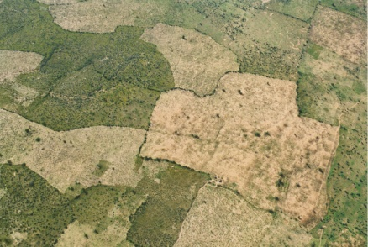
Sahel = Erosion des champs de mil
In Niger (preci. <500 mm/yr), wind erosion occurs only on cultivated fields at the beginning of the rainy season !!
Rajot, 2001
Rajot et al. 4th AMMA Conference, Toulouse July 2012

Slide 44
Champs : Rôle clef des résidus de culture
Exemple de bilan en masse sur des parcelles de 15 x 20 m, nues (témoins) ou avec 2t/ha de résidus de culture épars
D ’après Bielders et al. 2000

Slide 45
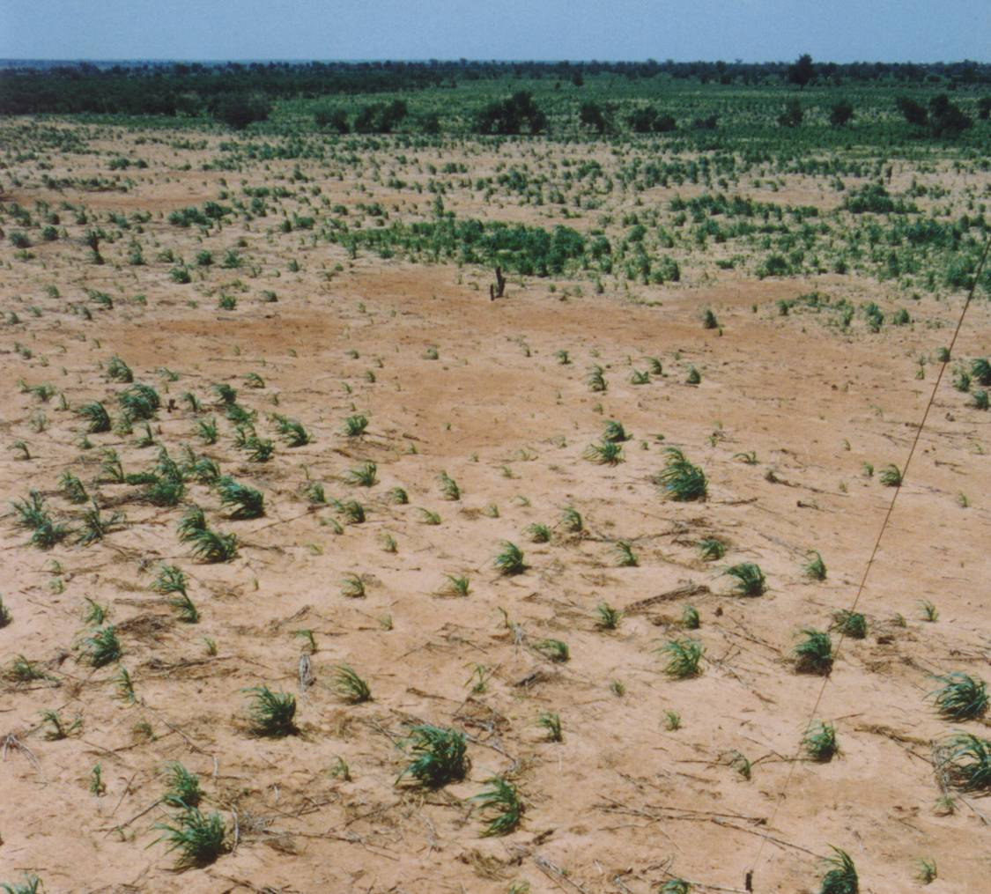
Variabilité spatiale au sein d’un champ cultivé :
îlots de fertilité et loupes d ’érosion

Slide 46
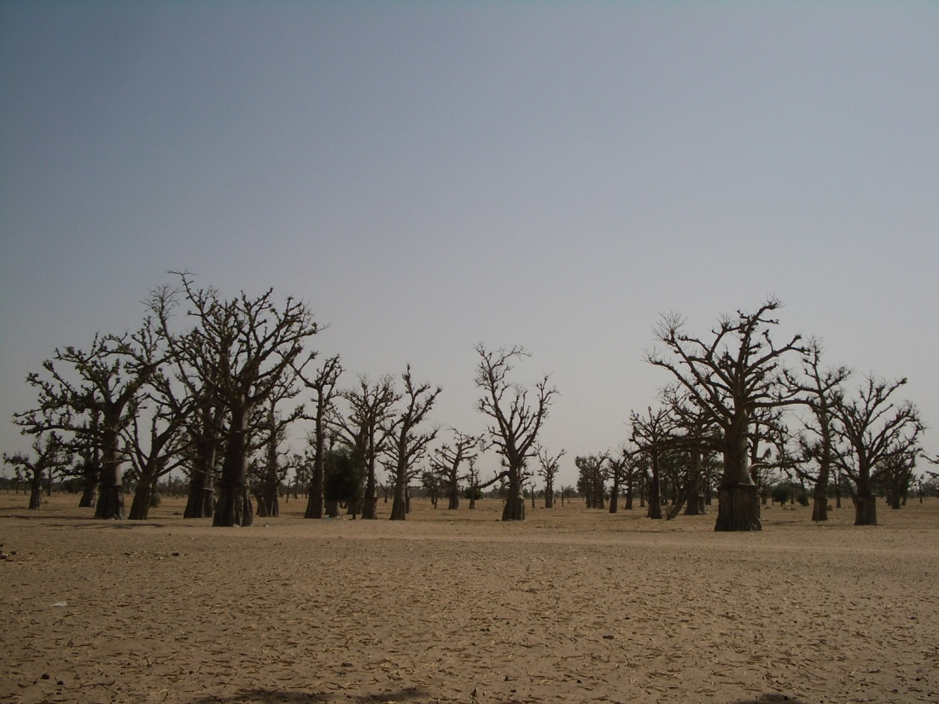



Champs d’arachide dans la région de Bambey (Sénégal)

Slide 47
AMMA flux Measurements
Rajot et al. 4th AMMA Conference, Toulouse July 2012

Slide 48


Rôle majeur de l’érosion éolienne dans l’encroûtement des sols
Milieu naturel
Expérimentation
+ Pluie
Erosion éolienne
Encroûtement
Erosion Hydrique + Eolienne

Slide 49
Les projets de recherche en Tunisie
En partenariat avec l’IRA
Mise en œuvre d’un modèle d’érosion validé à l’échelle du sud tunisien (LEFE-CHAT)
Fractionnement chimique sol/flux de saltation (EC2CO – BIOHEFECT : SalChiPhy)
Rôle de l’encroûtement des sols (ANR?)
Interaction érosion hydrique / érosion éolienne

Slide 51
Les paramètres nécessaires
Les paramètres météorologiques :
  Le vent
  Les précipitations
Les propriétés de la surface du sol :
  La texture
  La rugosité aérodynamique
  La distribution en taille des agrégats (à sec)
  L’humidité de la couche de surface (< 2 cm)

Slide 52

Méthodologie
1) Développer et valider des paramétrisations adéquates pour adapter un modèle d’érosion éolienne aux zones semi-arides par une approche expérimentale
2) Modéliser la météorologie de surface dans les zones semi-arides
3) Réaliser et valider des simulations à différentes échelles en exploitant des observations pertinentes
Notes:
52

